Slide 1

性能测试
龙腾育才
讲师：飘北
QQ:2603786

Slide 2
第一篇：搭建linux测试环境
第二篇： LINUX操作系统监控
第三篇： JavaVuser协议之JDBC

Slide 3
第一篇：Linux测试环境部署
1、linux下JDK的安装配置
2、Tomcat的安装配置
3、Mysql的安装配置
4、小京东war包部署
5、Linux常用命令

Slide 4
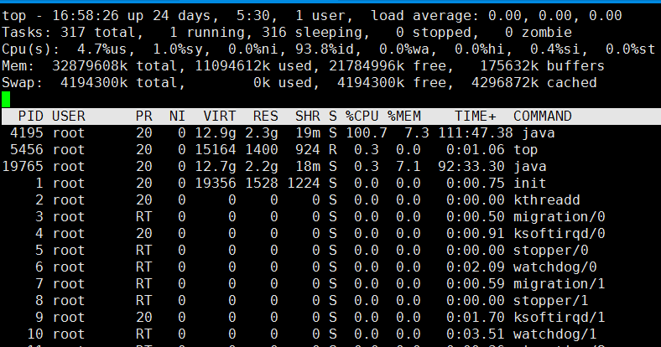
第二篇：LINUX操作系统监控-top命令
Top命令是Linux下一个实时的、交互式的，对操作系统整体监控的命令，可以对CPU、内存、进程监控。
是Linux下最常用的监控命令。
详细字段解释请见《LINUX监控命令手册》

Slide 5
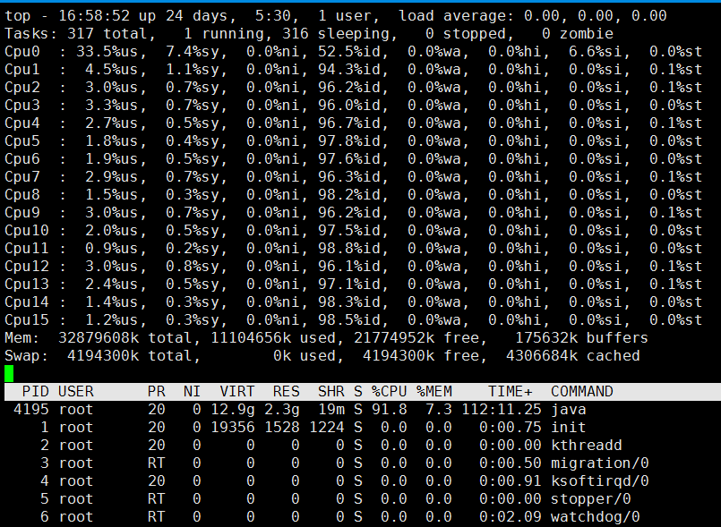
第二篇：LINUX操作系统监控-top命令
对CPU每个核的监控

Slide 6
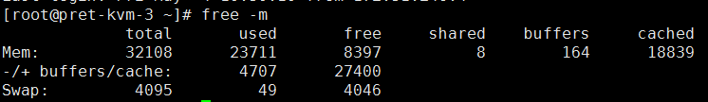
第二篇：LINUX操作系统监控-内存监控free命令
free命令可以查看当前系统内存的使用情况
free -m 以MB为单位显示系统内存的使用情况，同理，也可以使用-k、-g等其他的单位显示
free命令从两个维度统计了内存的使用情况
第一行Mem：从操作系统角度统计内存的total、used、free、buffers、cached
第二行-/+buffers：从应用程序角度统计内存的total、used、free、buffers、cached
buffer和cache
两者都是Linux下的缓存机制，其中buffer为写操作的缓存，cache为读操作的缓存
swap
交换空间，磁盘上的一块空间，当系统内存不足时，会使用交换空间

Slide 7
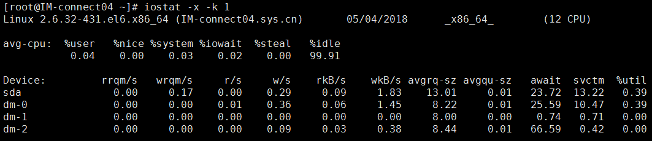
第二篇：磁盘IO监控-iostat
命令：iostat -x -k 1
-x：展示磁盘的扩展信息
-k：以k为单位展示磁盘数据
1：每1秒刷新一次
展示结果
util：磁盘IO使用率，单位%，反映磁盘的繁忙程度，上限100%
r/s：每秒读请求数
w/s：每秒写请求数
rkb：每秒写磁盘字节数
wkb：每秒读磁盘字节数

Slide 8
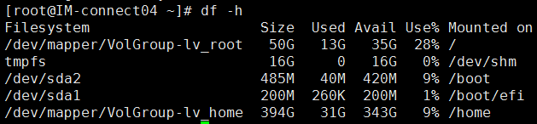

第二篇：磁盘监控-df命令
df命令可以查看当前系统磁盘空间的使用情况
命令：df -h
磁盘速度测试
命令：dd if=/dev/zero of=/tmp/a.txt bs=8k count=1000000 oflag=direct

Slide 9
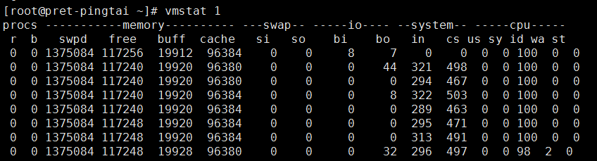
第二篇：综合监控工具-vmstat
vmstat命令综合了CPU、进程、内存、磁盘IO等信息
命令：vmstat 1

Slide 10
第二篇：支持数据存储的监控工具-nmon
nmon是IBM公司开发的Linux性能监控工具，可以实时展示系统性能情况，也可以将监控数据写入文件中，并使用nmon分析器做数据展示
Nmon文件需要关注的标签页
1、cpu_all
2、diskbusy
3、net
4、mem
5分钟监控: ./nmon -f -s 5 -c 60
或 ./nmon –F test.nmon -s 5 –c 60 （指定文件名）

Slide 11
第三篇 JavaVuser协议协议
JavaVuser支持Java的所有代码规范，可以把LR作为一个Java的ide，用Java代码编写你想实现的功能
LR里的javavuser代码框架：
Init()：初始化方法，只执行一次
Action()：业务操作方法，执行N次
End()：结束方法，只执行一次

Slide 12
第三篇 JavaVuser协议协议
注意点：
脚本中所依赖的jar包，必须导入的classpath中
如果脚本中读取了某些配置文件，还需要把配置文件所在的目录，添加到LR的classpath中

Slide 13
第三篇 JavaVuser协议协议
JDBC（Java Data Base Connectivity,java数据库连接）是一种用于执行SQL语句的Java API，可以为多种关系数据库提供统一访问，它由一组用Java语言编写的类和接口组成。JDBC提供了一种基准，据此可以构建更高级的工具和接口，使数据库开发人员能够编写数据库应用程序

Slide 14
第三篇 JavaVuser协议协议
步骤：
注册驱动
通过用户名，密码，数据库url等信息，获取jdbc链接Class.forName("com.mysql.jdbc.Driver");
Conn=DriverManager.getConnection("jdbc:mysql://localhost:3306/teach", "root", "123123");
System.out.println(conn);
通过jdbc链接，对sql语句进行预编译，得到
statument = conn.prepareStatement("insert into employee (cardNO,name,sex,age,occupation) value(123456,'longteng','M',18,'dev')");
执行sql语句
int row = statument.executeUpdate();
System.out.println(row);

Slide 15
第三篇 JavaVuser协议协议
步骤：
对sql预编译语句进行传参数
statement.setInt(1, 56789);
statement.setString(2, "longteng");
获取数据
insert、update、delete返回的是操作的是数据行数
int row = statement.executeUpdate();
System.out.println("插入"+row+"行");
Select返回的ResultSet对象，可以获取对应的列值
ResultSet set = statement.executeQuery();
while(set.next()) {
int id = set.getInt("id");
String name = set.getString("name");
String sex = set.getString("sex");
System.out.println(id+","+name+","+sex);
}
关闭链接
非空的情况下，关闭conn.close()
非空的情况下，关闭statement.close()

Slide 16
Thanks
感谢选择龙腾
龙腾愿与您一起腾飞

